Slide 1
Instituto de Ciências Exatas e Aplicadas (ICEA) - UFOP
Departamento de Engenharia Elétrica (DEELT)
Sinais e Sistemas – CEA562
Prof. Glauco F. G. Yared

Slide 2
Capítulo 1
Sinais e Sistemas

Slide 3
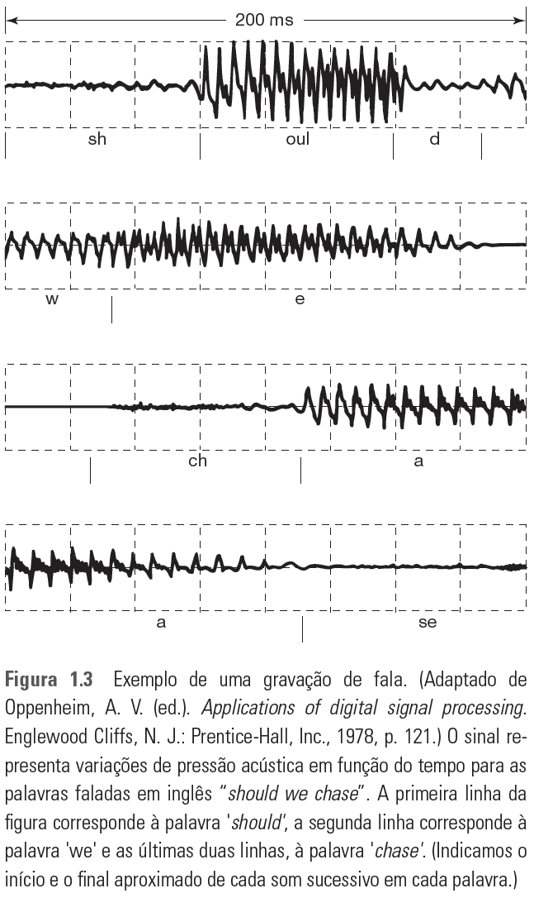
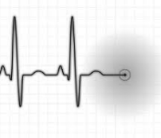
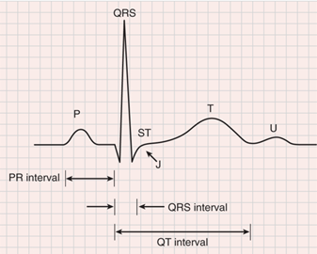
Sinais de Tempo Contínuo e Tempo Discreto
Sinais descrevem fenômenos físicos
  Sinal de pressão acústica associado a fala humana
  Sinal cardíaco

Slide 4
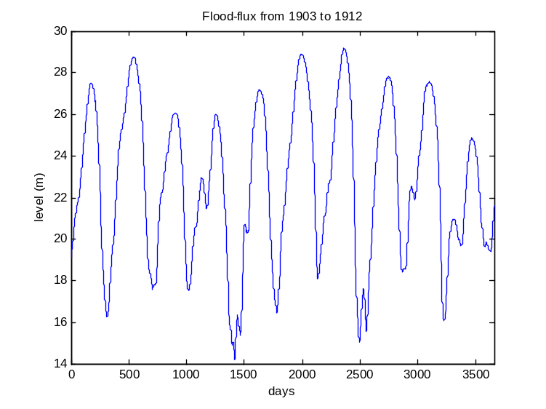
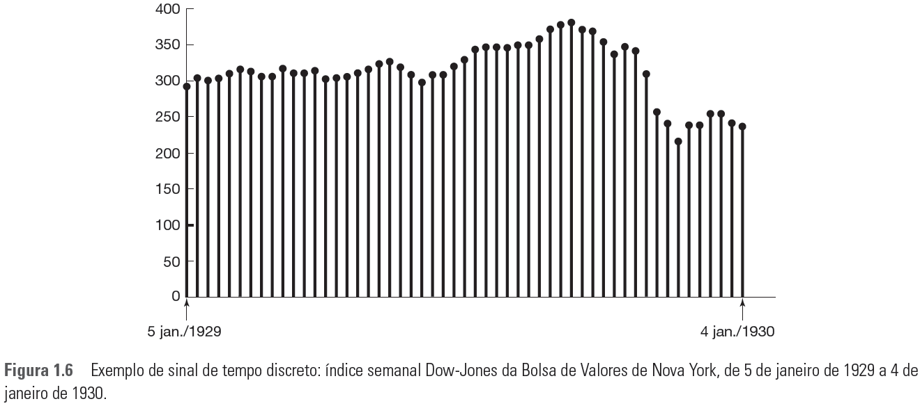
Sinais de Tempo Contínuo e Tempo Discreto
  Sinal de cota fluviométrica
  Índice Dow-Jones da
  bolsa de valores de NY

Slide 5
Sinais de Tempo Contínuo e Tempo Discreto
Sinais de tempo contínuo x(t)
  A variável independente (tempo t) assume valores contínuos
Sinais de tempo discreto x[n]
  A variável independente (tempo n) assume valores discretos e inteiros
  Também denominados de sequências de tempo discreto
  Podem ser obtidos pela amostragem de sinais de tempo contínuo

Slide 6
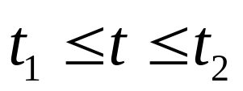
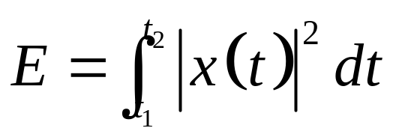
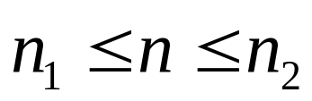
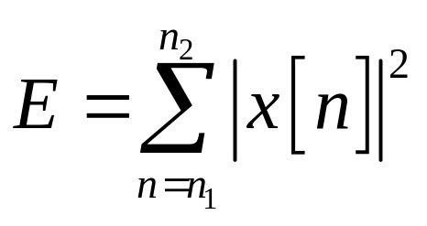
Definições
Energia de um sinal de tempo contínuo no intervalo
Energia de um sinal de tempo discreto no intervalo

Slide 7
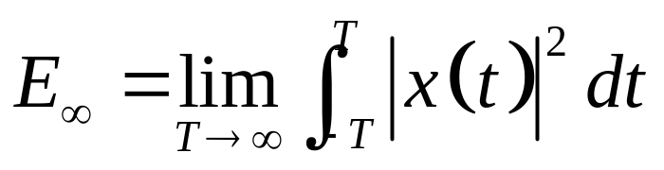
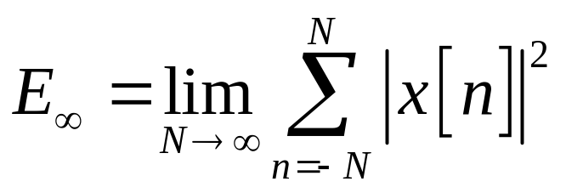
Definições
Energia total de um sinal de tempo contínuo
Energia total de um sinal de tempo discreto

Slide 8
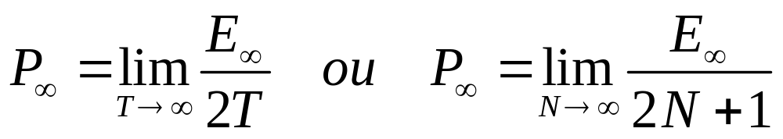
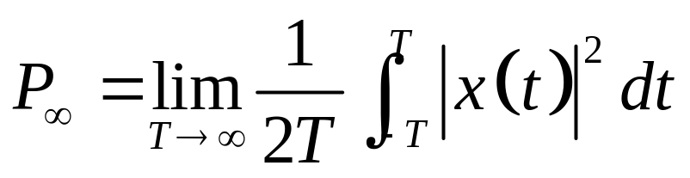
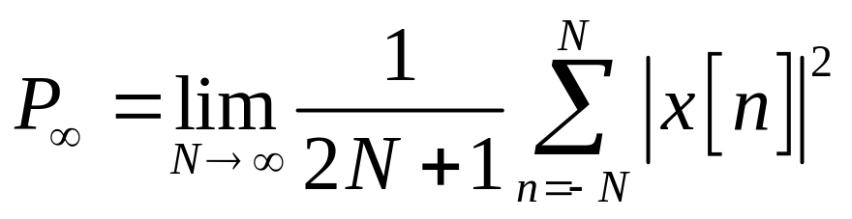
Definições
Potência média em um intervalo de duração infinita
Potência média de um sinal de tempo contínuo
Potência média de um sinal de tempo discreto

Slide 9
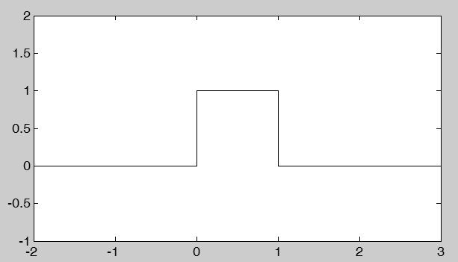
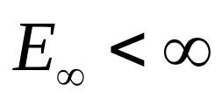
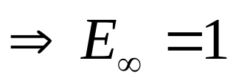
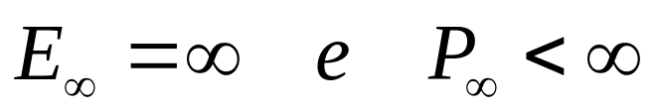
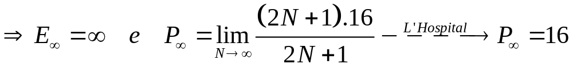
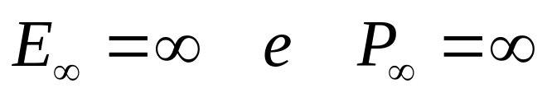
Definições
Classes de sinais:
  Energia total finita
    Exemplo:
  Energia total infinita e potência média finita
    Exemplo: sinal constante x[n] = 4
  Energia total e potência média infinitas

Slide 10
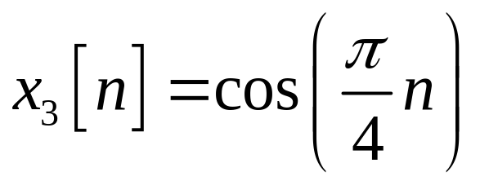
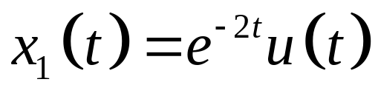
Definições
Exercício 1.3: determine a energia total e potência média dos sinais abaixo

Slide 11
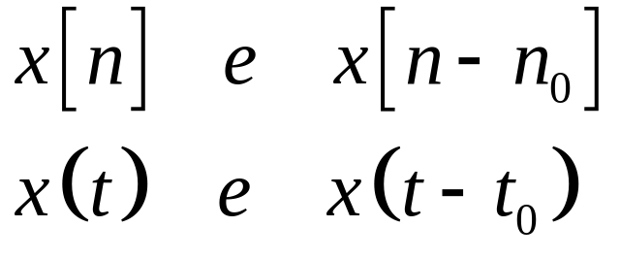
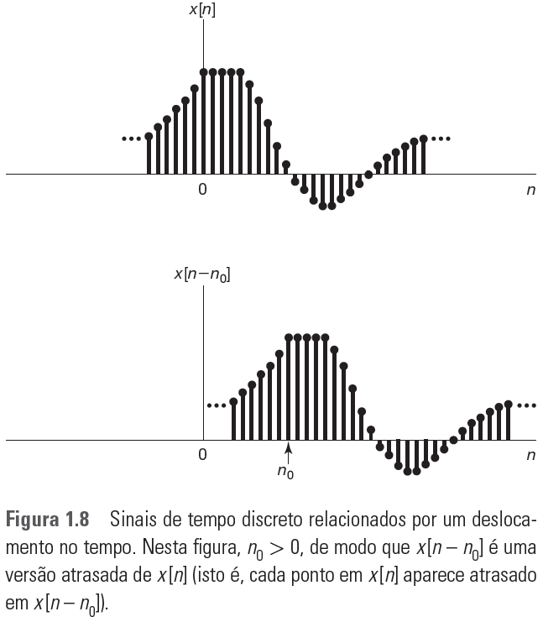
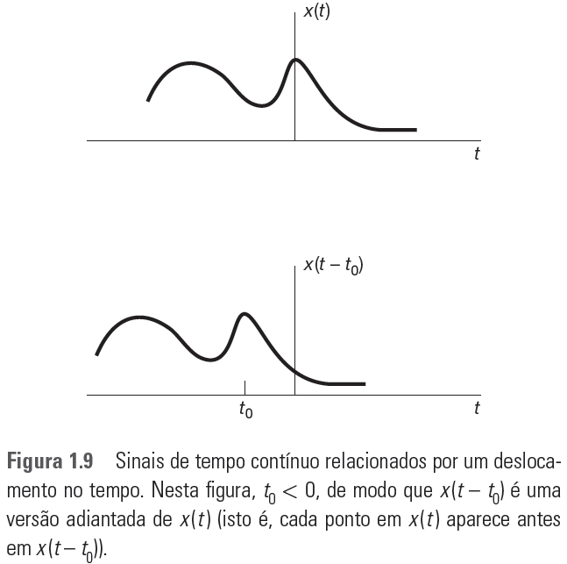
Transformação da Variável Independente
Deslocamento no tempo

Slide 12
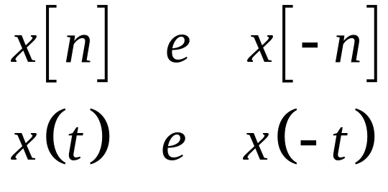
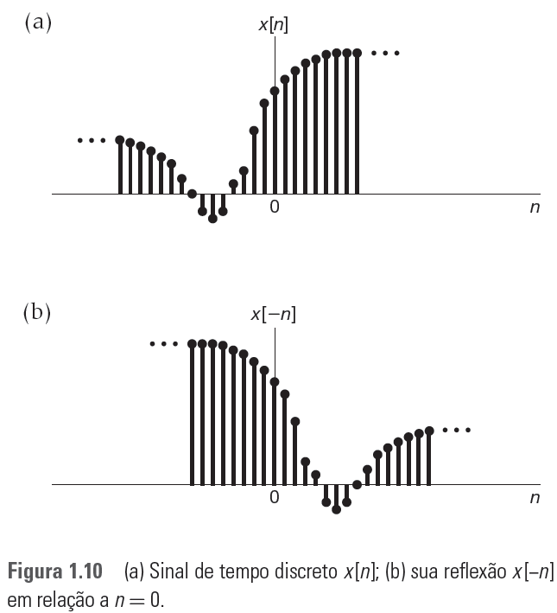
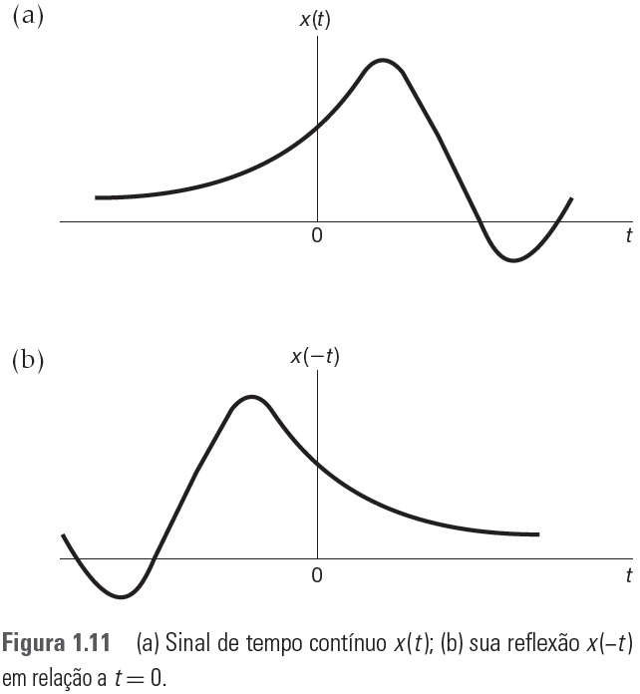
Transformação da Variável Independente
Reflexão no tempo (espelhamento em torno do eixo das ordenadas)

Slide 13
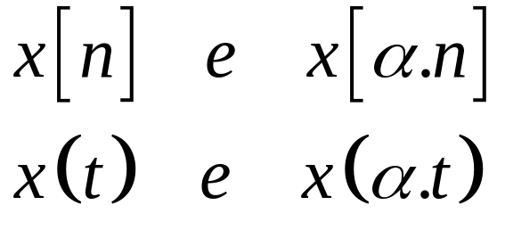
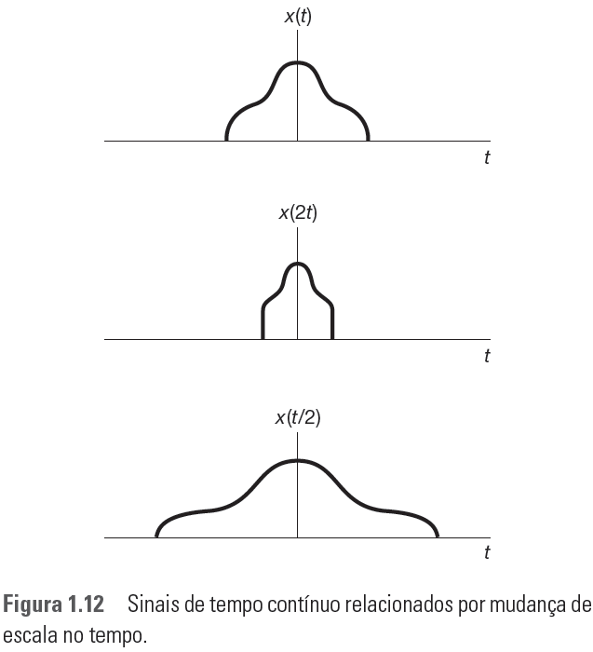
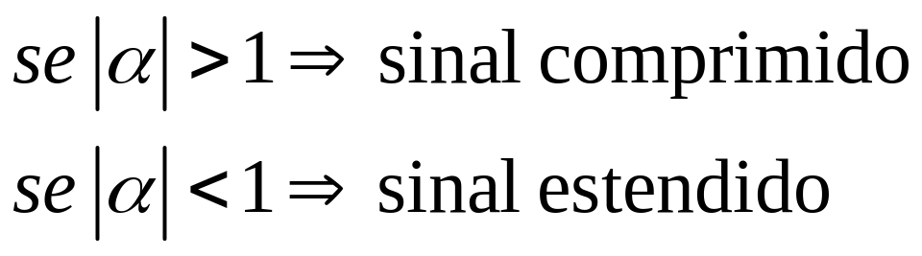
Transformação da Variável Independente
Mudança de escala no tempo

Slide 14
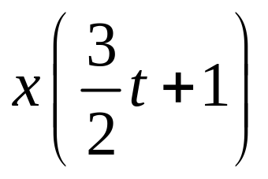
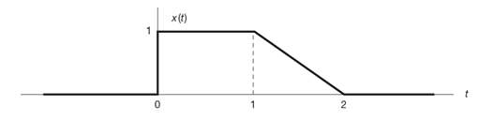
Transformação da Variável Independente
Exemplo 1.3: dada a função x(t) abaixo,
determine graficamente:
t₀
t₁
t₂

Slide 15
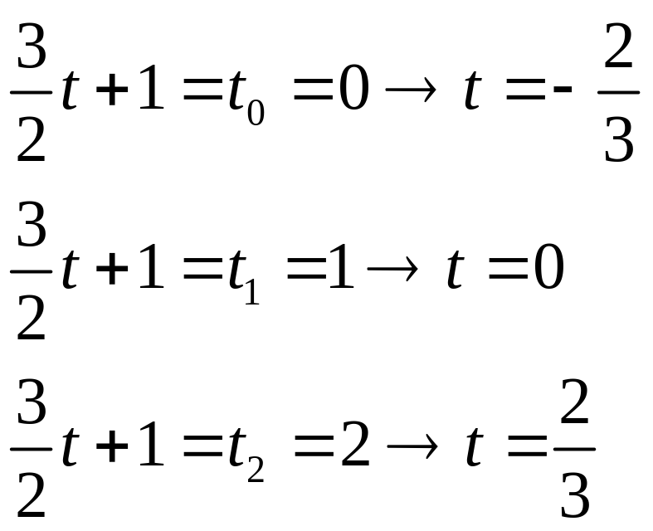
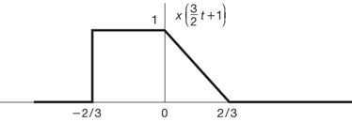
Transformação da Variável Independente
t₀
t₁
t₂
t

Slide 16
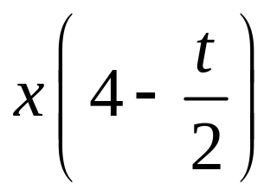
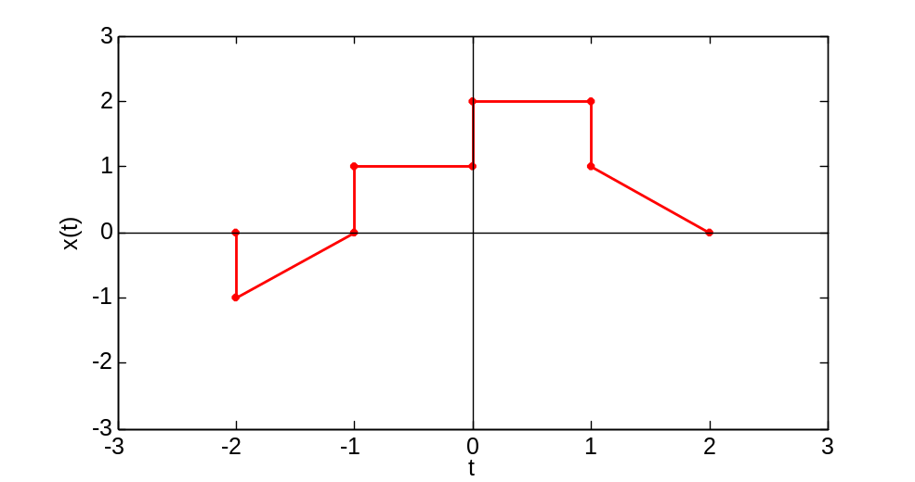
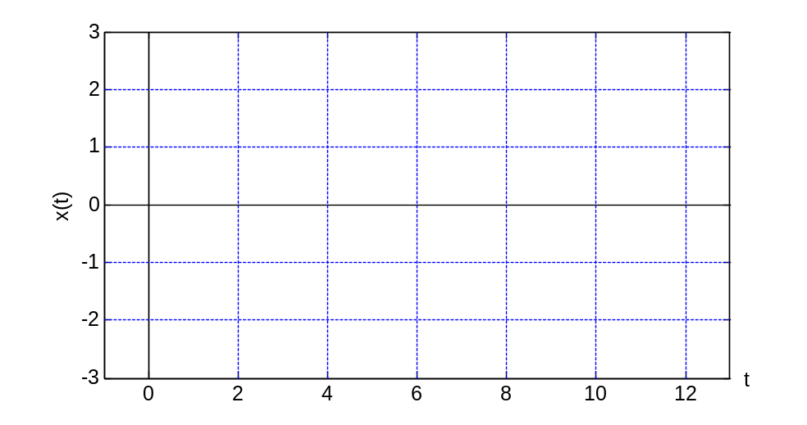
Transformação da Variável Independente
Exercício 1.21: dada a função x(t) abaixo,
determine

Slide 17
Sinais Periódicos e Aperiódicos
Sinal periódico de tempo contínuo x(t)
  Existe um valor positivo T tal que
  x(t) = x(t + T)
  O sinal não se modifica com o deslocamento T no tempo
  Além disso, se x(t) for periódico, então
  x(t) = x(t + mT), para qualquer “m” inteiro
  Assim, os valoes “mT” são os períodos de x(t) e T₀ é o menor valor positivo dentre os períodos, denominado período fundamental
  Se x(t) for constante, então o período é indefinido

Slide 18
Sinais Periódicos e Aperiódicos
Sinal periódico de tempo discreto x[n]
  Existe um valor positivo N tal que
  x[n] = x[n + N]
  O sinal não se modifica com o deslocamento N no tempo
  Além disso, se x[n] for periódico, então
  x[n] = x[n + mN], para qualquer “m” inteiro
  Assim, os valoes “mN” são os períodos de x[n] e N₀ é o menor valor positivo dentre os períodos, denominado período fundamental

Slide 19
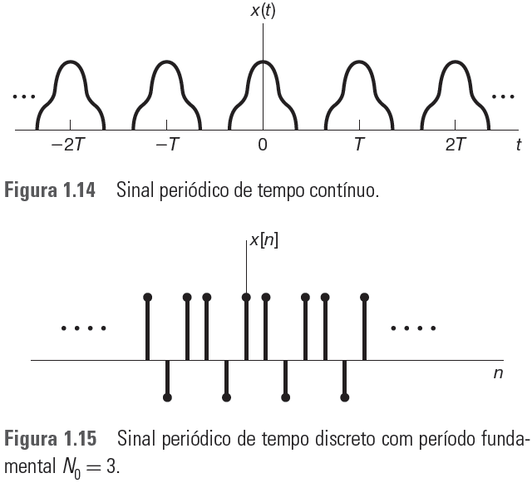
Sinais Periódicos e Aperiódicos
Período fundamental T₀ = T

Slide 20
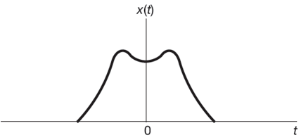
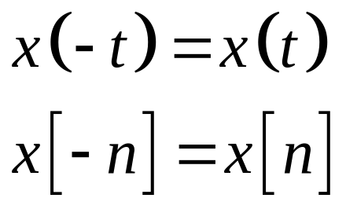
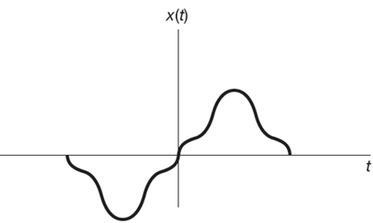
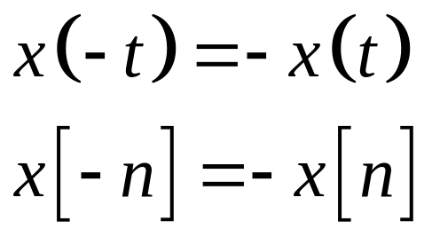
Sinais com Simetria Par e com Simetria Ímpar
Sinais com simetria par possuem a seguinte característica:
Sinais com simetria
ímpar possuem a
seguinte característica:

Slide 21
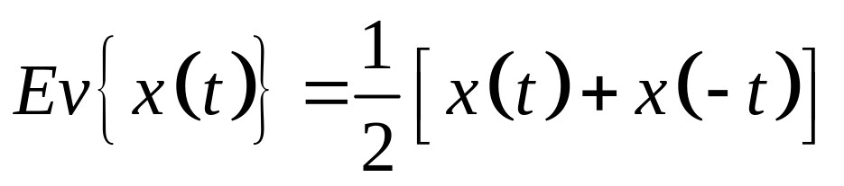
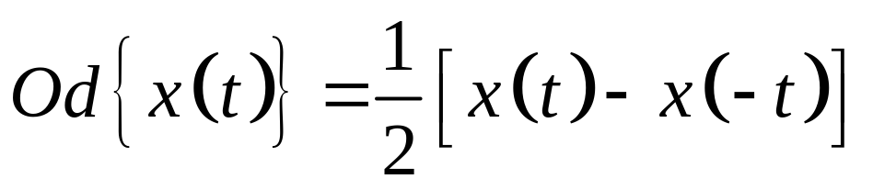
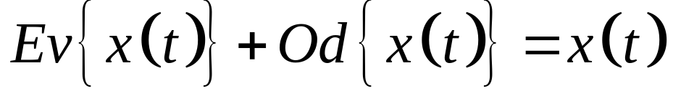
Sinais com Simetria Par e com Simetria Ímpar
Qualquer sinal pode ser decomposto em uma soma de dois sinais, sendo um com simetria par e outro com simetria ímpar
(parte par)
(parte ímpar)

Slide 22
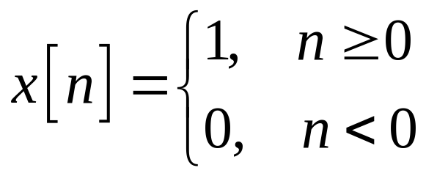
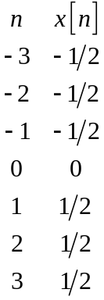
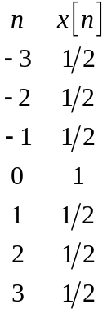
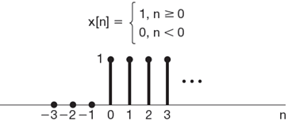


Sinais com Simetria Par e com Simetria Ímpar
Exemplo: dado determine
a parte par e a parte ímpar de x[n]
Parte par
Parte ímpar

Slide 23

Sinais com Simetria Par e com Simetria Ímpar
Exercício 1.24: Esboce a parte par e a parte ímpar do sinal indicado abaixo

Slide 24

Parte par
Parte ímpar

Slide 25




Sinais Senoidais e Exponenciais Complexas de Tempo Contínuo
Sinal exponencial complexo de tempo contínuo , sendo:
e
  Casos especiais importantes
    I – Se “C” e “a” forem números reais, então x(t) será uma exponencial crescente ou decrescente (dependendo do sinal de “a”)
    II – Se “a” for um número imaginário puro e C for igual a 1, então

Slide 26



Sinais Senoidais e Exponenciais Complexas de Tempo Contínuo
    O sinal possui como propriedade importante a periodicidade
    Sendo um sinal periódico, tem-se:
    Assim, para que a condição de periodicidade seja satisfeita, tem-se:
Período Fundamental

Slide 27




Sinais Senoidais e Exponenciais Complexas de Tempo Contínuo
    Note que os múltiplos de 2π também satisfazem a condição de periodicidade. Portanto
    também satisfaz a condição de
    O sinais exponenciais complexos
    são harmonicamente relacionados e a k-ésima harmônica possui período de

Slide 28


Sinais Senoidais e Exponenciais Complexas de Tempo Contínuo
    III – Se “a” for um número imaginário puro e “C” for um número complexo genérico, pode-se obter um sinal senoidal a partir de:
    a qual pode ser verificada a partir da relação de Euler

Slide 29

Sinais Senoidais e Exponenciais Complexas de Tempo Contínuo
    Observação: representação de uma soma de dois exponenciais complexos como o produto entre uma exponencial complexa e um sinal senoidal
      Passo 1: determinar o fator exponencial complexa, cujo expoente é igual a média das frequências das duas exponenciais complexas
      Exemplo:

Slide 30


Sinais Senoidais e Exponenciais Complexas de Tempo Contínuo
    IV – Se “a” e “C” forem números complexos genéricos, então:

Slide 31

Sinais Senoidais e Exponenciais Complexas de Tempo Contínuo
    Exemplo de sinais exponenciais complexas genéricos

Slide 32
Sinais Senoidais e Exponenciais Complexas de Tempo Discreto
Sinal exponencial complexo de tempo discreto é definido como:
  Casos especiais importantes
    I – Se “C” e “α” forem números reais, então x[n] será uma exponencial, cuja forma depende de “α”

Slide 33


Sinais Senoidais e Exponenciais Complexas de Tempo Discreto

Slide 34


Sinais Senoidais e Exponenciais Complexas de Tempo Discreto
    II – Se “β” for um número imaginário puro e C for igual a 1, de modo que |α|=1, então
    III – Se “β” for um número imaginário puro e “C” for um número complexo genérico, pode-se obter um sinal senoidal a partir de:
    a qual pode ser verificada a partir da relação de Euler

Slide 35


Sinais Senoidais e Exponenciais Complexas de Tempo Discreto
    IV – Se “C” e “α” forem números complexos genéricos, representados na forma polar por
    então

Slide 36



Sinais Senoidais e Exponenciais Complexas de Tempo Discreto
    Exemplos:

Slide 37





Sinais Exponenciais Complexos: Tempo Contínuo X Tempo Discreto
1a) Para , quanto maior for , maior será a taxa de oscilação do sinal
1b) O sinal é periódico para qualquer valor de e o período T pode ser qualquer número real
2a) O sinal se repete a medida que a frequência angular é incrementada de 2π

Slide 38




Sinais Exponenciais Complexos: Tempo Contínuo X Tempo Discreto

Slide 39



Sinais Exponenciais Complexos: Tempo Contínuo X Tempo Discreto
2b) A condição para que seja periódico é
Deve-se encontrar um valor “m” tal que
lembrando que o período N é um número inteiro

Slide 40




Sinais Exponenciais Complexos: Tempo Contínuo X Tempo Discreto
Exercício: avalie se a função abaixo é periódica ou não:
Exercício: avalie se os sinais abaixo são periódicos ou não e, em caso afirmativo, determine o período fundamental

Slide 41






Funções Impulso Unitário e Degrau Unitário
Função Impulso Unitário
Função Degrau Unitário

Slide 42



Funções Impulso Unitário e Degrau Unitário
Relação entre impulso unitário e degrau unitário de tempo discreto
Equação de diferença
(equivalente a derivação)
Soma cumulativa
(equivalente a integração)

Slide 43


Funções Impulso Unitário e Degrau Unitário
Relação entre impulso unitário e degrau unitário de tempo discreto
Mudança de variável
k = n – m, na equação da soma cumulativa

Slide 44


Funções Impulso Unitário e Degrau Unitário
Relação entre impulso unitário e degrau unitário de tempo contínuo

Slide 45


Funções Impulso Unitário e Degrau Unitário
Reescrevendo a Equação
Mudança de variável

Slide 46




Funções Impulso Unitário e Degrau Unitário
Há uma descontinuidade em t = 0. Assim, em termos práticos deve-se considerar a aproximação:

Slide 47

Funções Impulso Unitário e Degrau Unitário
Na prática, o pulso com uma duração suficientemente curta, quando comparada aos tempos de resposta de um sistema físico, é uma aproximação da função impulso
  Exemplo: pulso utilizado
  para amostragem de um
  sinal

Slide 48



Funções Impulso Unitário e Degrau Unitário
Exercício 1.14:
A derivada deste sinal está relacionada com o trem de impulsos
Determine A₁, A₂, t₁ e t₂ na expressão abaixo

Slide 49

Sistemas de Tempo Contínuo e Sistemas de Tempo Discreto

Slide 50
Descrição de um Sistema Físico: Aproximação X Real
Qualquer descrição de um sistema físico será tão boa quanto mais aproximado for o modelo matemático obtido para representá-lo
Na prática da Engenharia, é fundamental identificar os limites de validade das hipóteses utilizadas na determinação de um modelo

Slide 51


Interconexão de Sistemas

Slide 52

Propriedades Básicas de Sistemas
Sistemas sem memória:
  Saída em um determinado instante depende apenas do valor da entrada neste instante
    Exemplo:
Sistema com memória
  Saída atual depende da entrada em instante de tempo diferente do atual
Sistema identidade

Slide 53



Propriedades Básicas de Sistemas
  O sistema com memória armazena informações sobre valores de entrada em instantes diferentes do atual (passados ou futuros)
  Frequentemente, a memória está associada ao armazenamento de energia em sistemas físicos.
acumulador
atracador

Slide 54

Propriedades Básicas de Sistemas
Sistemas inversos
  Um sistema é inverso se colocado em cascata com outro e a saída resultante é igual a entrada do sistema que o precede

Slide 55

Propriedades Básicas de Sistemas
Causalidade
  Um sistema é causal se a saída depende dos valores da entrada apenas nos instantes presente e passados
  Os sistemas não causais dependem de valores futuros das entradas
    Exemplo: média não causal

Slide 56
Propriedades Básicas de Sistemas
Estabilidade
  Um sistema é estável se para um entrada limitada, a saída correspondente também é limitada (não diverge)
Invariância no tempo
  As características físicas do sistema são constantes ao longo do tempo
  Se um deslocamento no tempo do sinal de entrada produz um deslocamento no tempo do sinal de saída

Slide 57

Propriedades Básicas de Sistemas
Linearidade
  Um sistema é linear se obedecer o princípio da superposição:
    Entrada consiste de uma soma ponderada de diversos sinais, então a saída é a soma ponderada das respostas para cada um desses sinais
Aditividade
Homogeneidade

Slide 58


Propriedades Básicas de Sistemas
  Combinando as propriedade de aditividade e homogeneidade:
  Generalizando, dada a entrada x[n] de um sistema linear
  a saída y[n] será, pelo princípio da superposição

Slide 59

Propriedades Básicas de Sistemas
  Para sistemas lineares, uma entrada que é constantemente nula produz uma saída que é constantemente nula (de acordo com a propriedade da homogeneidade)
  Alguns sistemas não-lineares podem ser representados como a superposição da resposta de um sistema linear e a resposta à entrada nula do sistema

Slide 60


Propriedades Básicas de Sistemas
  Um sistema não-linear cuja saída é a superposição da resposta de um sistema linear e a resposta à entrada nula é denominado incremental

Slide 61


Propriedades Básicas de Sistemas
  Exemplo de sistema incremental:
  se x₁[n] = 2 e x₂[n] = 3, então
  y₁[n] = 7 e y₂[n] = 9. Assim, a propriedade da aditividade foi violada, pois
Resposta a entrada
nula

Slide 62


Propriedades Básicas de Sistemas
  Note que o sistema gerado pela diferença entre as respostas a duas entradas distintas para um sistema incremental é linear, pois
  obtem-se uma função linear resultante da diferença

